Slide 1
La demande en produits biologiques :
le consommateur dans son environnement
Fabian Bergès, Elise Maigné,
Sylvette Monier-Dilhan et Thomas Poméon
Mars 2014

Slide 2
La consommation de bio en France
2012 : 2,4% de la consommation alimentaire (1,3% en 2007) soit 4,2 milliards d’€
→ 1/3 des produits AB sont importés
Objectif Ambition Bio 2017 : 20% bio dans la restauration collective d’Etat et doublement de la surface en AB
Notes:
Import: 1/3 « exotiques », 1/3 de peu produits en Fr, 1/3 de qui pourrait (devrait) être produit en France
4,2 Milliards= 0,23% du PIB

Slide 3
Les consommateurs et les produits bio : pourquoi?
Les motivations d’achats des produits bio:
Préserver l’environnement
Préserver sa santé
Consommer des produits de meilleure qualité
Beaucoup d’études sont réalisées à partir d’enquêtes
Santé : Magnusson et al. (2003), Hughner et al. (2007), Wier et al. (2008), Mondelaers et al. (2009);
Environnement : Honkanen et al. (2005), Durham (2007), l’Agence BIO (2010) Bergès-Monier (2013);
Qualité : Griffith et Nesheim (2010)
Notes:
avec souvent du déclaratif (ce qui biaise)
Denis Lairon la consommation Bio-santé s’inscrit dans une démarche plus large (régime alimentaire, sport, …)

Slide 4
Les consommateurs et les produits bio : qui?
Les caractéristiques sociodémographiques :
Niveau d’éducation : Wier et al. (2008), Aertens et al. (2009), Hassan et al. (2009), Cheval & Julliard (2013)
Age : Aertens et al. (2009), Wier et al. (2008), Cheval & Julliard (2013)
Présence d’enfants jeunes :Wier et al. (2008), Aertens et al. (2009)
Revenu : pas d’influence significative
Le prix influence négativement la demande, mais pas la probabilité d’acheter des produits bio (Bunte , 2007; Hassan et al.,2009).
Notes:
ET COMPLEXITE de ce phénomène, avec des modèles peu explicatifs en général ?
Souvent déclaratif, ou sur un ou deux produits; ou avec des agrégations

Slide 5
Les consommateurs et les produits bio : qui?
Prise en compte de l’environnement
H. Cheval et R. Julliard (2013) :
Part moyenne de produits (lait et yaourt) bio vendus, sur 6 ans (2005-2012) à partir des relevés de tickets de caisse de 489 supermarchés Leclerc.
Modélisation spatiale, au niveau bassin de vie (356 bassins de vie avec 1 ou + supermarchés)
Caractéristiques sociodémographiques : moyenne au niveau du bassin de vie
  âge,
  éducation,
  pas revenu
Environnement :
  nombre de chemins de randonnée,
  % maisons individuelles,
  % de SAU; et % d’exploitations agricoles bio
  autocorrélation spatiale

Slide 6
Sources de données mobilisées
Kantar Worldpanel : 22 477 ménages France 2010, achats des ménages (quantités, prix, caractéristiques sociodémographiques)
LSA : recensement exhaustif des points de vente de la distribution alimentaire géolocalisés
INAO et Agence Bio : opérateurs aval habilités et Surfaces agricoles en AB
Choix de 14 produits de consommation courante
Notes:
Intérêt : analyse économique, nombre important de ménages, représentatif
Inconvénient : on n’a pas les achats en magasins spécialisés et circuits courts.
14 produits car: du fait de la nature même des BDD Kantar (par produit); et aussi du fait que certains produits AB sont peu achetés en GMS, et sont mal représentés dans Kantar (F&L par exemple). On les présente en suivant.

Slide 7
Bio et Grandes Surfaces Alimentaires
Bien alimentaire | Part de marché en « AB » |  | Rapport Prix Bio/Prix conventionnel | % achat du Bio en GMS (Agence Bio)
 | Volume | Valeur
Œufs (6 unités) | 6,89 % | 7,96 % | 1,94 | 43 %
Lait (litre) | 6,1 % | 6,79 % | 1,60 | 61 %
Chocolat (kg) | 1,10 % | 1,37 % | 1,95 | Nd
Jus de fruits (litre) | 2,75 % | 3,30 % | 1,69 | 66 %
Fromage frais (kg) | 1,02 % | 1,19 % | 1,51 | 59 %
Pain (kg) | 2,06 % | 2,52 % | 1,72 | 24 %
Yaourt (kg) | 2,30 % | 2,76 % | 1,80 | 59 %
Huile (litre) | 4,88 % | 5,82 % | 1,61 | 59 %
Riz (kg) | 2,23 % | 2,51 % | 1,57 | 58 %
Légumes appertisés (kg) | 0,98 % | 1,19 % | 1,78 | 48 %
Crème fraîche (kg) | 1,60 % | 1,95 % | 2,01 | 59 %
Farine (kg) | 3,39 % | 3,96 % | 2,01 | Nd
Pâte à tarte (kg) | 1,11 % | 1,22 % | 1,41 | Nd
Céréales petit-déjeuner (kg) | 5,89 % | 6,03 % | 1,13 | 66 %
* Hors restauration collective
Source : Agence BIO / AND i - 2012
Notes:
Choix des produits: convention/bio
>50% en valeur cela dépend des familles de produits: par exemple fort en crèmerie (lait, pdts laitiers, œufs): 70% des achats
Nombre important de pdts, pour lesquels les gens consomment du bio. Des produits de consommation courante. On travaille à l’année (panier annuel) car produits stockables.
Pas les fruits et légumes car le bio très mal renseigné dans Kantar sur ces pdts.

Slide 8
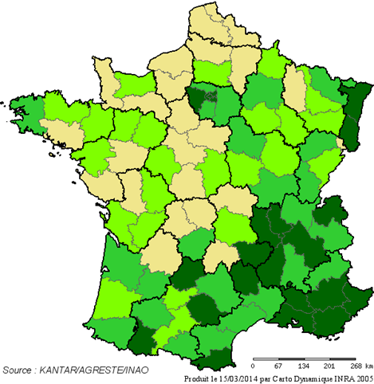

Les ménages de notre échantillon
Part des ménages(%) ayant acheté au moins un produit AB en 2010
14 540 ménages sur 22 477
Part moyenne du budget annuel (sur les 14 produits) en produits AB : 3,6%
8 908 ménages qui achètent du bio (61,3%)
Part moyenne du budget en produits AB pour les ménages qui consomment au moins une fois du Bio : 5,9%
Notes:
14500 ménages sur plus de 22000
Afin d’écarter les acheteurs ponctuels en GMS, Ménage retenu si >= 12 produits achetés sur 14
Selon Agence Bio, 60% des ménages consomment du bio; ça correspond donc.
Selon Agence Bio 60% des ménages achètent bio
Afin d’écarter les acheteurs ponctuels en GMS, nous avons retenu les ménages ayant consommé sur l’année au moins 12 des 14 produits étudiés, soit un total de 14 540individus.

Slide 9
Présentation des variables
 | Variable | Source | Pourcentage ou moyenne | Ecart-type
Variable d'intérêt | Part de marché bio sur les achats 2010 pour 14 produits | KANTAR | 3,62% | 0,08
 | Part de marché bio sur les achats 2010 pour 14 produits > 0 | KANTAR | 61,26% | 0,49
Caractéristiques du ménage | Le ménage habite une zone urbaine | KANTAR | 57,96% | 0,49
 | Classe de revenu : aisée (1) | KANTAR | 12,23% | 0,33
 | Classe de revenu : moyenne Supérieure (2) | KANTAR | 31,09% | 0,46
 | Classe de revenu : moyenne inférieure (3) | KANTAR | 42,98% | 0,50
 | Classe de revenu : modeste (4) | KANTAR | 13,70% | 0,34
 | Age du paneliste | KANTAR | 46,47 ans | 14,71 ans
 | Age du paneliste ² | KANTAR | 2376,10 | 1476,78
 | Nombre d’unités de consommation par foyer | KANTAR | 2,17 | 0,80
 | Présence d’enfants de moins de 6 ans | KANTAR | 22,15% | 0,42
 | Niveau d'éducation supérieur ou équivalent au baccalauréat | KANTAR | 61,60% | 0,49
Habitudes du ménage | Le ménage fréquente des magasins traditionnels | KANTAR | 14,25% | 0,35
 | Le ménage possède un potager | KANTAR | 48,09% | 0,50
 | Nombre d’achats réalisés par le ménage sur les 14 produits | KANTAR | 198,85 | 104,87
Prix | Rapport des indices de prix : Indice de prix bio / indice de prix non bio | KANTAR | 1,62 | 0,28
Environnement du ménage | Nombre de détaillants de proximité dans le bassin de vie/surface du bassin de vie | LSA | 0,338 / km² | 0,53 / km²
 | Nombre de magasins Hard Discount dans le bassin de vie/surface du bassin de vie | LSA | 0,036 / km² | 0,04 / km²
 | Nombre d'opérateurs aval AB au bassin de vie / superficie du bassin de vie | INAO | 0,08 / km² | 0,09 / km²
 | Quotient localisé part de SAU du département convertie en bio | Agence bio | 0,96 | 0,79
Notes:
Coût panier
et justifier le choix des variables: repris dans la littérature (revenu, âge, éducation, enfants); et d’autres plus originales, liées aux habitudes et surtout à l’environnement dans lequel vit le consommateur (urbain, accès à différentes formes de commerces, développement de l’AB au niveau local)
Age: OK (46,8);
Rural: + 4%
2000-100 000: OK
>100 000: -2%
Paris agglo: -2%;
Bac ou plus: 37.5% en 2012 (>25 ans); donc niveau d’études très supérieur à la moyenne (ce qui est pourtant connu pour jouer sur la conso AB)
Coût panier
Tradi : on sait où a été acheté le produit, y’a des lieux d’achats qui sont pas GMS. C’est pas représentatif. On a gardé que l’information qualitative de savoir qu’ils achètent aussi ailleurs.
LSA : super hyper, commenrces proxi, magasin bio. (tout GMS : hyper super HD) + proxi
Opérateurs avals : supermarchés compris ?
QL sensibilisation au monde agricole bio. Il ne va pas acheter les pommes bio d’à côté.
Rapport de prix : le consommateur voit le même panier, ce qui intéresse c’est les différences de prix, d’où rapport.

Slide 10
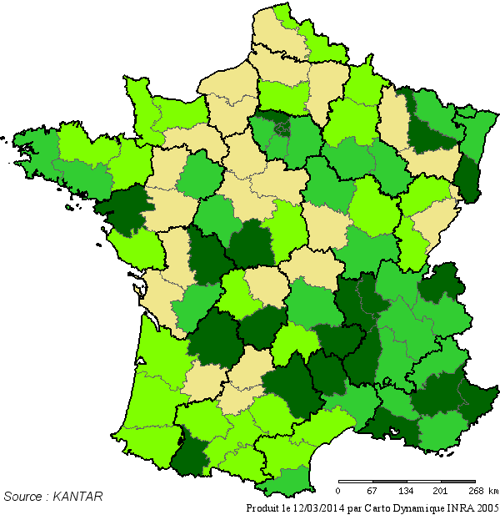
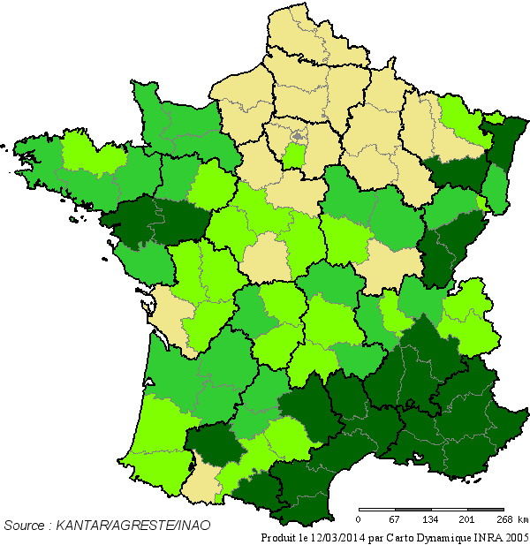

AB et Hétérogénéité spatiale
Part de marché AB des ménages KANTAR sur les 14 produits en 2010
Part des surfaces agricoles en AB en 2009
Notes:
+ effets région qui ressort dans le baromètre CSA/Agence Bio, donc c’est une question à fouiller: est ce seulement lié à des caractéristiques individuelles des conso (agrégées) différentes d’une région à l’autre? Ou a-t-on des effets d’autre nature, lié à des dynamiques collectives dans les territoires, des effets d’entrainements, de corrélation spatiale, ou autre?

Slide 11
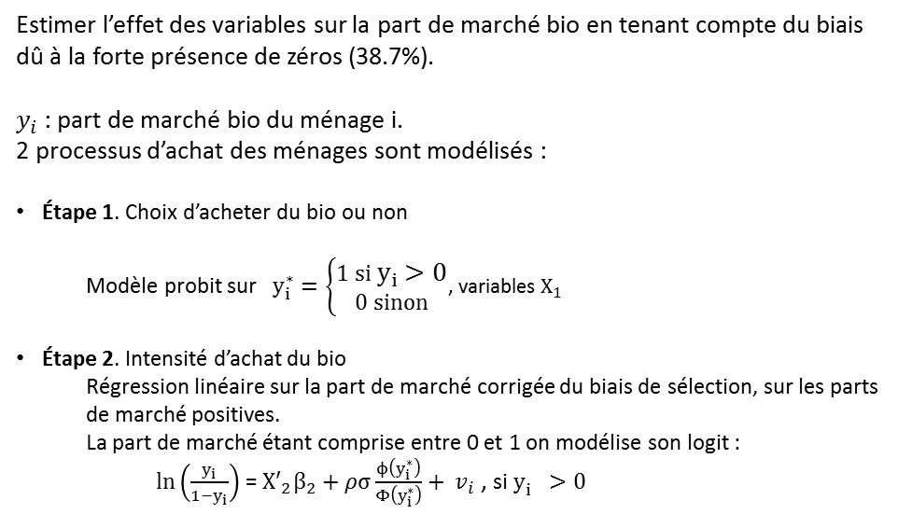
Méthode d’Heckman
Estimer l’effet des variables sur la part de marché bio en tenant compte du biais dû à la forte présence de zéros (38.7%).
$y_{i}$ : part de marché bio du ménage i.
2 processus d’achat des ménages sont modélisés :
Étape 1. Choix d’acheter du bio ou non
  Modèle probit sur $y_{i}^{∗}=\left\{\begin{matrix}1 \text{s}\text{i}{ y}_{i}>0 \\ 0 \text{sinon}\end{matrix}\right.$, variables $X_{1}$
Étape 2. Intensité d’achat du bio
  Régression linéaire sur la part de marché corrigée du biais de sélection, sur les parts de marché positives.
  La part de marché étant comprise entre 0 et 1 on modélise son logit :
  $ln\left(\frac{y_{i}}{1−y_{i}}\right)$ = ${X′}_{2}β_{2}+ρσ\frac{ϕ\left(y_{i}^{∗}\right)}{Φ\left(y_{i}^{∗}\right)}+ v_{i}$ , si $y_{i}^{}>0$
Notes:
Biais de sélection

Slide 12
Résultats étape 1 (probit)
 | Variable | Coef. | Signif.
 | constante | 0,325 | *
Caractéristiques du ménage | Le ménage habite une zone urbaine | 0,015
 | Classe de revenu : aisée (1) | 0,173 | ***
 | Classe de revenu : moyenne Supérieure (2) | 0,061 | .
 | Classe de revenu : moyenne inférieure (3) | -0,012
 | Classe de revenu : modeste (4) | Ref.
 | Age du paneliste | 0,027 | ***
 | Age du paneliste ² | -0,0002 | ***
 | Nombre d’unités de consommation par foyer | -0,090 | ***
 | Présence d’enfants de moins de 6 ans | 0,072 | *
 | Niveau d'éducation supérieur ou équivalent au baccalauréat | 0,165 | ***
Habitudes du ménage | Le ménage fréquente des magasins traditionnels | 0,554 | ***
 | Le ménage possède un potager | 0,080 | ***
 | Nombre d’achats réalisés par le ménage sur les 14 produits | 0,003 | ***
Prix | Rapport des indices de prix : Indice de prix bio / indice de prix non bio | -0,885 | ***
Environnement du ménage | Nombre de détaillants de proximité dans le bassin de vie/surface du bassin de vie | 14,099 | *
 | Nombre de magasins Hard Discount dans le bassin de vie/surface du bassin de vie | -121,764 | *
 | Nombre d'opérateurs aval AB au bassin de vie / superficie du bassin de vie | 64,949
 | Quotient localisé part de SAU du département convertie en bio | 0,047 | ***
Signif. codes: 0 ‘***’ 0.001 ‘**’ 0.01 ‘*’ 0.05 ‘.’ 0.1 ‘ ’ 1

Slide 13
Résultats étape 2 (régression linéaire)
 | Variable | Coef. | Signif.
 | constante | -3,596 | ***
Caractéristiques du ménage | Le ménage habite une zone urbaine | 0,091 | *
 | Classe de revenu : aisée (1) | 0,212 | **
 | Classe de revenu : moyenne Supérieure (2) | 0,070
 | Classe de revenu : moyenne inférieure (3) | -0,097 | .
 | Classe de revenu : modeste (4) | Ref.
 | Age du paneliste | 0,040 | ***
 | Age du paneliste ² | -0,0003 | ***
 | Nombre d’unités de consommation par foyer | -0,240 | ***
 | Présence d’enfants de moins de 6 ans | 0,131 | *
 | Niveau d'éducation supérieur ou équivalent au baccalauréat | 0,343 | ***
Habitudes du ménage | Le ménage fréquente des magasins traditionnels | 1,027 | ***
 | Le ménage possède un potager | 0,144 | ***
Prix | Rapport des indices de prix : Indice de prix bio / indice de prix non bio | -1,503 | ***
Environnement du ménage | Nombre de détaillants de proximité dans le bassin de vie/surface du bassin de vie | 23,705 | *
 | Nombre de magasins Hard Discount dans le bassin de vie/surface du bassin de vie | -305,334 | ***
 | Nombre d'opérateurs aval AB au bassin de vie / superficie du bassin de vie | 154,375 | *
 | Quotient localisé part de SAU du département convertie en bio | 0,103 | ***
Paramètres Heckamn | athrho | 1,791 | ***
 | lnsigma | 0,600 | ***
 | rho | 0,946
 | sigma | 1,822
 | lambda | 1,723
Wald test of indep. eqns. (rho = 0): chi2(1) = 3031.86 Prob > chi2 = 0.0000
Signif. codes: 0 ‘***’ 0.001 ‘**’ 0.01 ‘*’ 0.05 ‘.’ 0.1 ‘ ’ 1
Notes:
Age: ça bascule à 57 ans (ça devient décroissant)
Education : résultat classique.
Potager : variable du ménage « sensibilité » à l’aspect produit naturel, qui sort.
HD : on a les achats en HD dans kantar mais on voit à travers cette variable que ce n’est pas là qu’ils achètent. Choix du bio dans HD moins important que super hyper.
Proxi : plus de 50% de bio non acheté dans GMS donc peut penser que les gens vont dans des réseaux plus spécialisés pour acheter du bio s’ils le peuvent.

Slide 14
Principaux résultats
A partir d’un échantillon important (15000 observations) :
Le rôle des facteurs individuels des ménages :
  Le revenu du ménage: peu de différence, à part avec les revenus les plus aisés;
  Le prix joue via le ratio prix Bio/Non Bio;
  Le niveau d’éducation impactent positivement sur les quantités bio achetées;
  L’âge joue positivement jusqu’à 57 ans;
  Le présence d’enfants en bas-âge favorise la consommation de bio;
Des éléments nouveaux pour considérer le rôle de l’environnement des ménages :
  Les ménages ayant un lien fort à la proximité (magasins locaux) consomment plus de bio; idem pour ceux possédant un potager;
  La présence d’hard discount joue négativement;
  La présence d’opérateurs bio (production/aval) est lié à un plus grande part de marché en bio
Notes:
Pas d’effet présence d’enfants entre 6 et 16 ans

Slide 15
Perspectives et limites
Étape 1 : prédiction achat / ou non; complexité pour capter le phénomène et séparer empiriquement les 2 processus (choix achat AB et part de l’AB dans les achats)
On travaille sur l’achat du bio en supermarché, il manque l’info sur les autres canaux.
D’autres variables sur le ménage sont manquantes
Plusieurs niveaux de regroupement → modèle multiniveau ?
Particularité de certaines régions (région parisienne notamment)
Notes:
Pas bon probit; mais 2ème étape meilleure, même si pas prédictive, plus de variable, d’où l’intérêt de la faire

Slide 16
Effet Paris ? Étape 1
 |  | Variable | Tous ménages |  | Tous ménages hors bassin de vie paris |  | Tous ménages hors ville de Paris
Etape 1 |  | constante | 0,33 | * | 0,22 |  | 0,32
 | Caractéristiques du ménage | Le ménage habite une zone urbaine | 0,01 |  | 0,01 |  | 0,02
 |  | Classe de revenu : aisée (1) | 0,17 | *** | 0,15 | *** | 0,18 | ***
 |  | Classe de revenu : moyenne Supérieure (2) | 0,06 |  | 0,07 |  | 0,06 | *
 |  | Classe de revenu : moyenne inférieure (3) | -0,01 |  | -0,02 |  | -0,01
 |  | Classe de revenu : modeste (4) | Ref. |  | Ref. |  | Ref.
 |  | Age du paneliste | 0,03 | *** | 0,03 | *** | 0,03 | ***
 |  | Age du paneliste ² | 0,00 | *** | 0,00 | *** | 0,00 | ***
 |  | Nombre d’unités de consommation par foyer | -0,09 | *** | -0,07 | *** | -0,08 | ***
 |  | Présence d’enfants de moins de 6 ans | 0,07 | * | 0,07 | * | 0,07 | *
 |  | Niveau d'éducation supérieur ou équivalent au baccalauréat | 0,17 | *** | 0,17 | *** | 0,17 | ***
 | Habitudes du ménage | Le ménage fréquente des magasins traditionnels | 0,55 | *** | 0,57 | *** | 0,55 | ***
 |  | Le ménage possède un potager | 0,08 | *** | 0,09 | *** | 0,08 | ***
 |  | Nombre d’achats réalisés par le ménage sur les 14 produits | 0,00 | *** | 0,00 | *** | 0,00 | ***
 | Prix | Rapport des indices de prix : Indice de prix bio / indice de prix non bio | -0,89 | *** | -0,87 | *** | -0,89 | ***
 | Environnement du ménage | Nombre de détaillants de proximité dans le bassin de vie/surface du bassin de vie | 14,10 | * | 20,99 |  | 12,21
 |  | Nombre de magasins Hard Discount dans le bassin de vie/surface du bassin de vie | -121,80 | * | -134,70 | * | -115,50 | *
 |  | Nombre d'opérateurs aval AB au bassin de vie / superficie du bassin de vie | 64,95 |  | 59,46 |  | 65,77
 |  | Quotient localisé part de SAU du département convertie en bio | 0,05 | *** | 0,05 | *** | 0,05 | ***
 |  | Observations | 14540 |  | 12369 |  | 14197

Slide 17
Effet Paris ? Étape 2
 |  | Variable | Tous ménages |  | Tous ménages hors bassin de vie paris |  | Tous ménages hors ville de Paris
Etape 2 |  | contante | -3,60 | *** | -3,80 | *** | -3,63 | ***
 | Caractéristiques du ménage | Le ménage habite une zone urbaine | 0,09 | * | 0,09 | * | 0,09 | *
 |  | Classe de revenu : aisée (1) | 0,21 | ** | 0,23 | ** | 0,24 | ***
 |  | Classe de revenu : moyenne Supérieure (2) | 0,07 |  | 0,07 |  | 0,08
 |  | Classe de revenu : moyenne inférieure (3) | -0,10 |  | -0,09 |  | -0,10
 |  | Classe de revenu : modeste (4) | Ref. |  | Ref. |  | Ref.
 |  | Age du paneliste | 0,04 | *** | 0,04 | *** | 0,04 | ***
 |  | Age du paneliste ² | 0,00 | *** | 0,00 | *** | 0,00 | ***
 |  | Nombre d’unités de consommation par foyer | -0,24 | *** | -0,21 | *** | -0,23 | ***
 |  | Présence d’enfants de moins de 6 ans | 0,13 | * | 0,14 | * | 0,14 | *
 |  | Niveau d'éducation supérieur ou équivalent au baccalauréat | 0,34 | *** | 0,35 | *** | 0,35 | ***
 | Habitudes du ménage | Le ménage fréquente des magasins traditionnels | 1,03 | *** | 1,09 | *** | 1,02 | ***
 |  | Le ménage possède un potager | 0,14 | *** | 0,15 | *** | 0,16 | ***
 | Prix | Rapport des indices de prix : Indice de prix bio / indice de prix non bio | -1,50 | *** | -1,51 | *** | -1,51 | ***
 | Environnement du ménage | Nombre de détaillants de proximité dans le bassin de vie/surface du bassin de vie | 23,70 | ** | 26,78 |  | 18,98 | *
 |  | Nombre de magasins Hard Discount dans le bassin de vie/surface du bassin de vie | -305,30 | *** | -308,70 | *** | -291,70 | ***
 |  | Nombre d'opérateurs aval AB au bassin de vie / superficie du bassin de vie | 154,40 | * | 151,70 | * | 158,20 | *
 |  | Quotient localisé part de SAU du département convertie en bio | 0,10 | *** | 0,11 | *** | 0,11 | ***
Paramètres Heckman |  | athrho | 1,79 | *** | 1,80 | *** | 1,80 | ***
 |  | lnsigma | 0,60 | *** | 0,62 | *** | 0,60 | ***
 |  | Observations | 14540 |  | 12369 |  | 14197

